Slide 1

Java Object Oriented Programming(OOP)

Slide 2
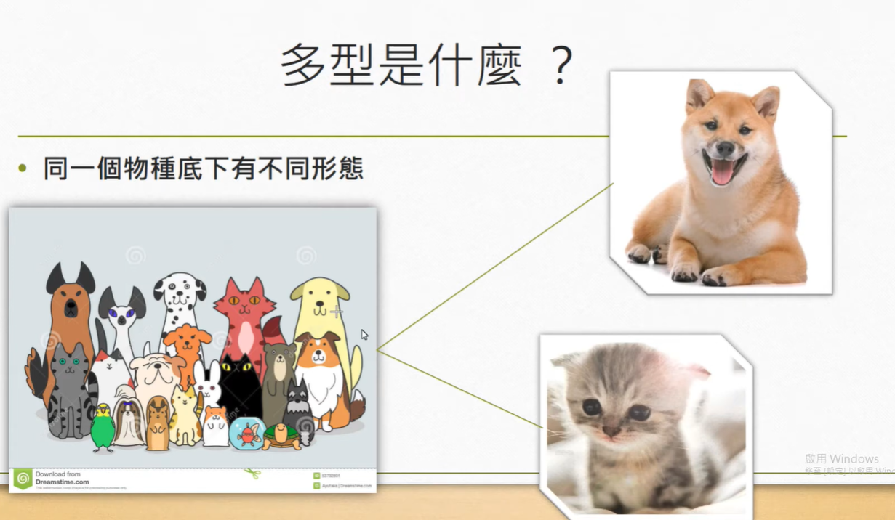
狗是子類別
動物是父類別
繼承
貓是子類別
繼承

Slide 3
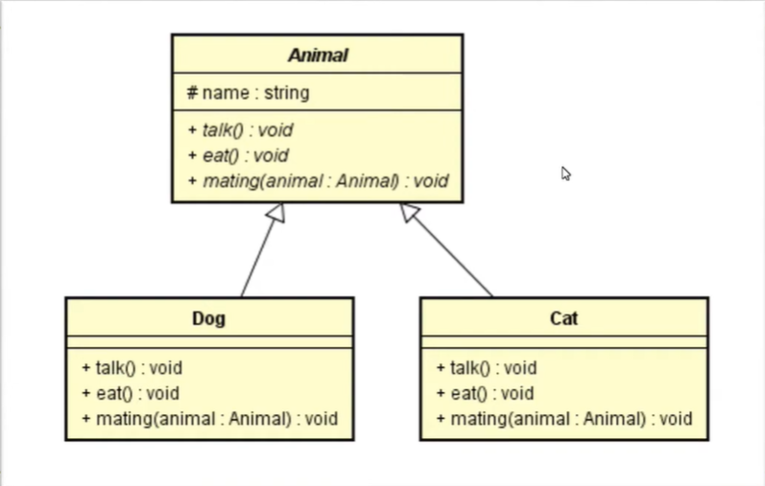
多型之類別圖
表達物件繼承的關係
Animal斜樣字體代表抽象的概念
先定義Animal Class擁有的功能
它能做甚麼
先不寫清楚先定義
動物能做甚麼事情
開發子類別(Dog、Cat)
繼承父類別(Animal)的屬性跟方法
再把寫方法寫清楚
繼承
繼承
承接父類別的屬性跟函數

Slide 4
